Slide 1
Talep Tahmini ve Stok Eniyilemesi için Karar Destek Sistemi Tasarımı
GlaxoSmithKline
Akademik Danışmanlar
Doç. Dr. Alper Şen
Prof. Dr. Savaş Dayanık
Kurumsal Danışman
Murat Yapıcı
Proje Takımı
Deniz Barın
Bora Beyter
Pelin Gülleroğlu
Duygu Söylemez
Ezgi Şahin
Merve Topaktaş
Caner Türkseven

Slide 2
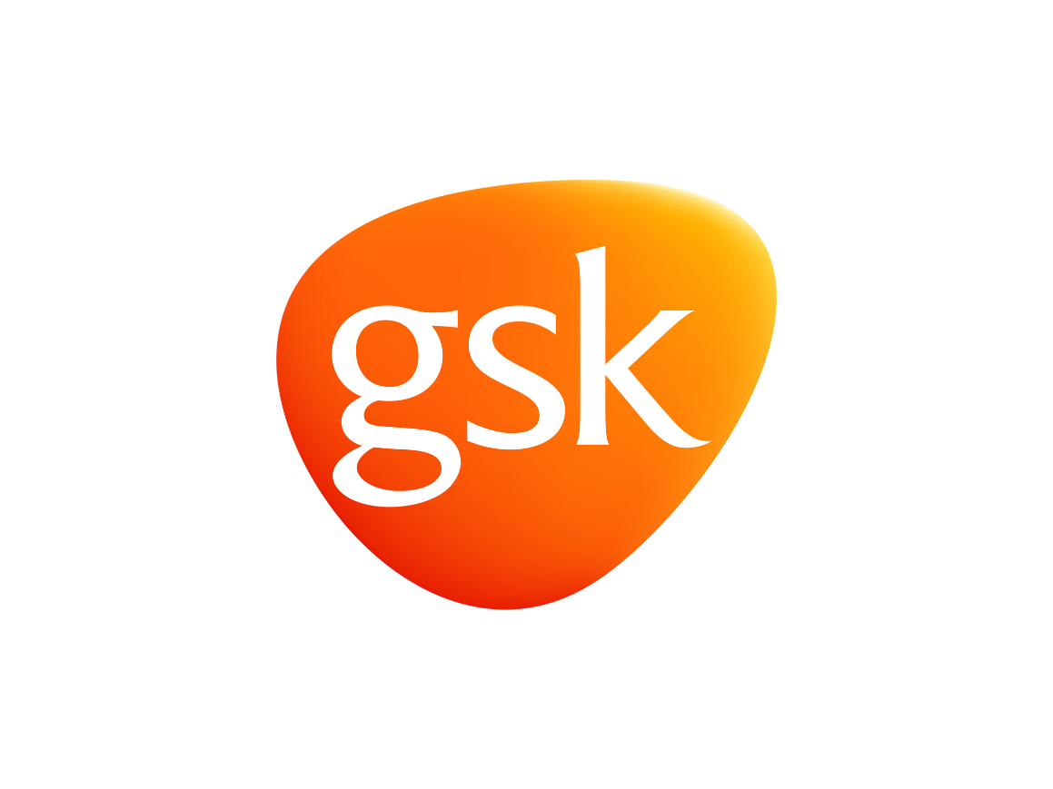
1. Şirket Tanıtımı

Slide 3
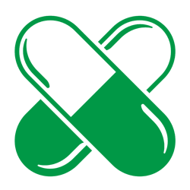
1. Şirket Tanıtımı
İlaç
Aşı
Tüketici Sağlığı
Sensodyne, Parodontax

Slide 4
1. Şirket Tanıtımı
GSK Tüketici Sağlığı
Eczaneler
Distribütör
Ulusal Kanal

Slide 5
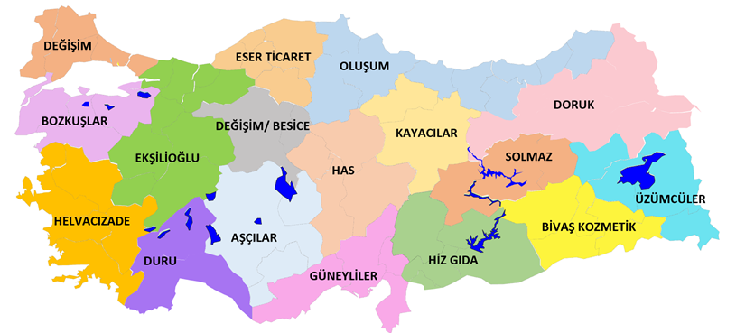
2. Sisteme Genel Bakış
Distribütör Kanalı
Toplam Gelirin
%22’si

Slide 6
2. Sisteme Genel Bakış
GSK DEPO
DISTRIBUTOR DEPO
MAĞAZA DEPO
GSK Depo
SELL-IN
Distribütör
SELL-OUT
Bakkal
Stok seviyelerinin belirlenmesi

Slide 7
3. Problem Tanımı
Talep Tahmin
Stok Yönetimi
Sistematik yöntem eksikliği
Düşük doğruluk oranı
Yoka düşme
Fazla stok

Slide 8
4. Projenin Çıktıları
Karar Destek Sistemi
3 Dakika
Daha doğru tahmin ile
stok eniyilemesi

Slide 9
5. Metot
Sistem
(Tahmin Modelleri)
Arayüz
(Stok Eniyilemesi)

Slide 10
5. Metot
Periyoda Bağlı Eğilimler
Tüketici Güven Endeksi
Tahminleme Modeli İçin Faktörler
Fiyat Değişimleri
Sezonsallık
Çek Aktiviteleri

Slide 11
5. Metot
Ürünler | Gerçek Satış | Model Tahmini | GSK Tahmini | Model Sapma | GSK Sapma
Sensodyne Multi Care Soft | 2.630 | 2.683 | 5.052 | 2% | 92%
Sensodyne Mint | 14.234 | 13.910 | 25.500 | 2% | 79%
Sensodyne Fluoride 50ml | 12.147 | 13.910 | 29.750 | 15% | 145%
Sensodyne Fluoride 100ml | 21.931 | 25.453 | 38.250 | 16% | 74%
Sensodyne Extra Fresh | 19.243 | 23.179 | 42.500 | 20% | 121%
Sensodyne Gentle Soft Anti-Shok | 2.095 | 2.642 | 2.728 | 26% | 30%
Sensodyne Pronamel Whitening | 3.863 | 5.686 | 7.000 | 47% | 81%
Sensodyne Extra Fresh | 8.833 | 13.594 | 26.272 | 54% | 197%
Sensodyne Rapid Relief | 7.346 | 11.845 | 20.209 | 61% | 175%
Sensodyne Deep Clean | 26.725 | 9.707 | 14.146 | 64% | 47%
Sensodyne Complete Protect | 10.345 | 17.295 | 15.300 | 67% | 48%
Sensodyne R&P Whitening | 14.990 | 25.433 | 21.250 | 70% | 42%
Sensodyne Pronamel | 1.880 | 3.309 | 5.000 | 76% | 166%
Sensodyne MULTICARE | 46.605 | 9.647 | 17.000 | 79% | 64%
Sensodyne Rapid Relief | 7.346 | 13.845 | 20.209 | 88% | 175%
Sensodyne RProtect EF | 5.283 | 10.282 | 12.125 | 95% | 130%
Sensodyne RProtect | 10.631 | 22.407 | 17.000 | 111% | 60%
Parodontax GWhite | 5.190 | 11.831 | 13.742 | 128% | 165%
Parodontax Fluoride | 3.545 | 10.653 | 12.732 | 201% | 259%
Parodontax Original | 4.641 | 14.701 | 10.509 | 217% | 126%
Parodontax Ultra Clean | 4.401 | 14.988 | 11.115 | 241% | 153%
GSK SAPMA
%43
MODEL SAPMA
%26
TALEP TAHMİN İYİLEŞTİRMESİ
%17

Slide 12
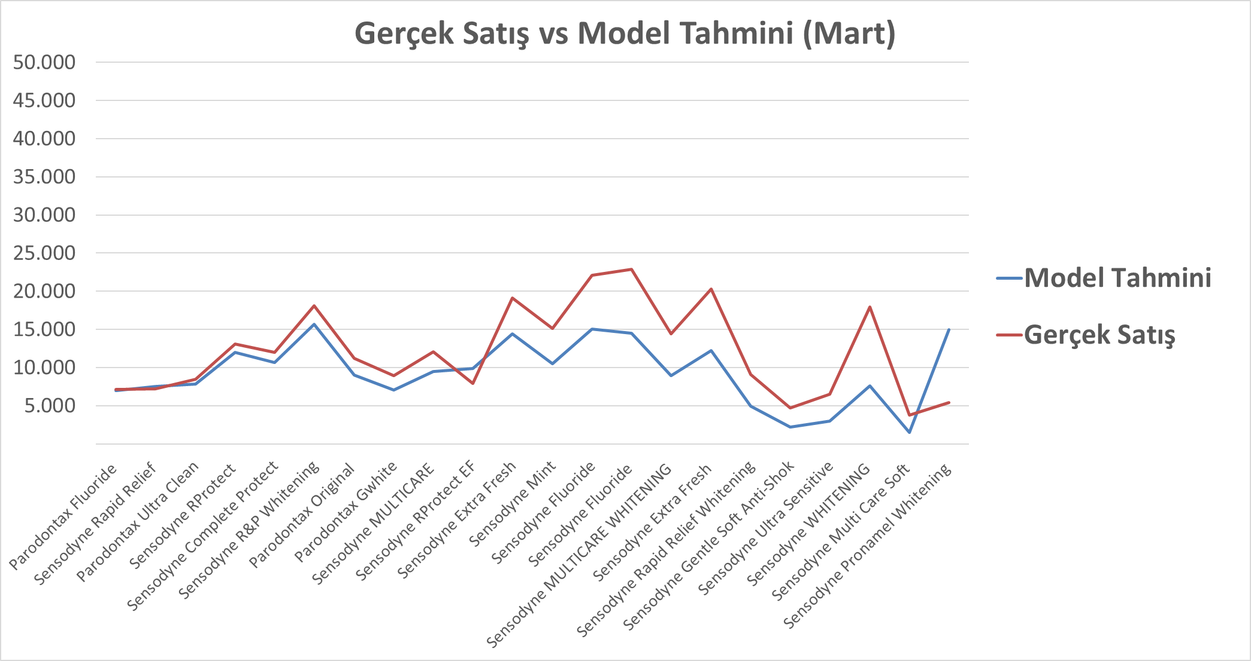
5. Metot
Ortalama
%23
Sapma

Slide 13
5. Metot
Stok Optimizasyonu
Her periyottaki talebin normal dağıldığı kabul edilmiş ve dağılım parametreleri talep tahmin modelinin çıktıları kullanılarak hesaplanmıştır.
GSK deponun talep karşılama oranına bağlı olarak belirlenen teslimat süresindeki talep de göz önünde bulundurulmuştur.

Slide 14
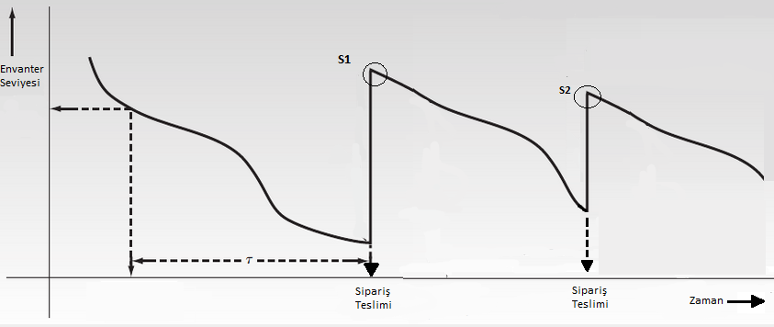
5. Metot
Stok Eniyilemesi
Talep tahminleri
Teslimat süresi
Depo servis seviyesi

Slide 15
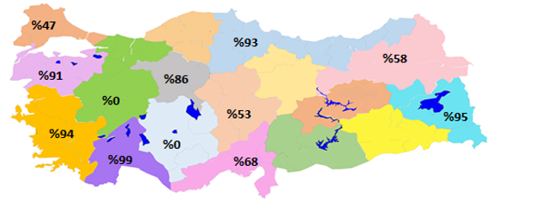
6. İyileştirme Analizi
%65 stok azaltma
%50 sevkiyat azaltma

Slide 16
7. Demo

Slide 17
